Slide 1
Relacionamentos básicos entre pixels
Prof. Dr. Osvaldo Severino Junior

Slide 2

Vizinhança de um pixel : Vizinhança de 4
Um pixel p na coordenada (x,y) tem a seguinte vizinhança na vertical e na horizontal, chamada de $N_{4}\left(p\right)$
$N_{4}\left(p\right)=(x−1,y)(x,y−1)(x,y)(x,y+1)(x+1,y)$
 | (x-1,y)
(x,y-1) | p (x,y) | (x,y+1)
 | (x+1,y)

Slide 3

Vizinhança de um pixel : Vizinhança Diagonal
Um pixel p na coordenada (x,y) tem a seguinte vizinhança diagonal formada pelos quatro pixels que compartilham somente um vértice com p, chamada de $N_{D}\left(p\right)$
$N_{D}\left(p\right)=(x−1,y−1)(x−1,y+1)(x+1,y−1)(x+1,y+1)$
(x-1,y-1) |  | (x-1,y+1)
 | p (x,y)
(x+1,y-1) |  | (x+1,y+1)

Slide 4

Vizinhança de um pixel : Vizinhança de 8
Um pixel p na coordenada (x,y) tem a seguinte vizinhança de 8 que é um sub-conjunto de 8 pixels que são adjacentes por vértice a ele mais o ponto, chamada de $N_{8}\left(p\right)$
$N_{8}\left(p\right)= N_{4}\left(p\right)\bigcup{N_{D}}\left(p\right)$
$N_{8}\left(p\right)=(x−1,y−1)(x−1,y)(x−1,y+1)(x,y−1)(x,y)(x,y+1)(x+1,y−1)(x+1,y)(x+1,y+1)$
(x-1,y-1) | (x-1,y) | (x-1,y+1)
(x,y-1) | p (x,y) | (x,y+1)
(x+1,y-1) | (x+1,y) | (x+1,y+1)

Slide 5
Conectividade de pixels
Dois pixels são conectados se:
Adjacentes
Seus níveis de cinza satisfazem a um critério especificado de similaridade
Exemplo: Imagem com 2 nívies de cinza (0 e 1)
Dois pixels vizinhos de 4 são conectados se tiverem o mesmo valor.

Slide 6
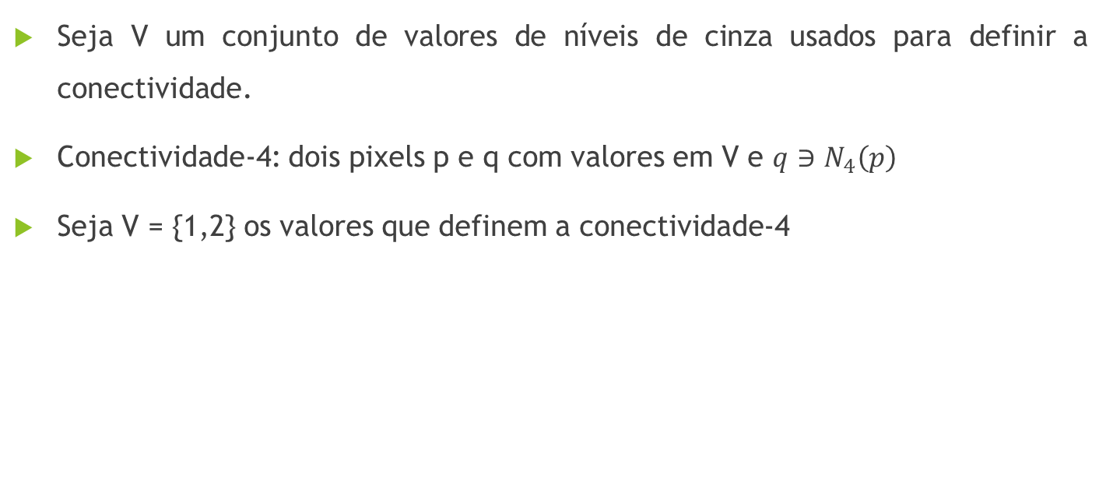
Conectividade de pixels: Conectividade-4
Seja V um conjunto de valores de níveis de cinza usados para definir a conectividade.
Conectividade-4: dois pixels p e q com valores em V e $q∋N_{4}\left(p\right)$
Seja V = {1,2} os valores que definem a conectividade-4
0 | 1 | 1
0 | 2 | 0
0 | 0 | 1

Slide 7
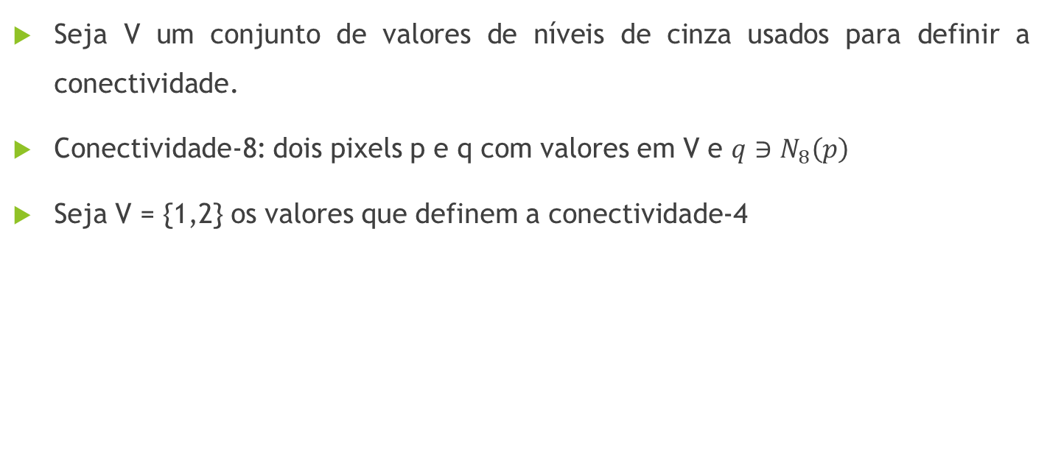
Conectividade de pixels: Conectividade-8
Seja V um conjunto de valores de níveis de cinza usados para definir a conectividade.
Conectividade-8: dois pixels p e q com valores em V e $q∋N_{8}\left(p\right)$
Seja V = {1,2} os valores que definem a conectividade-4
0 | 1 | 1
0 | 2 | 0
0 | 0 | 1

Slide 8
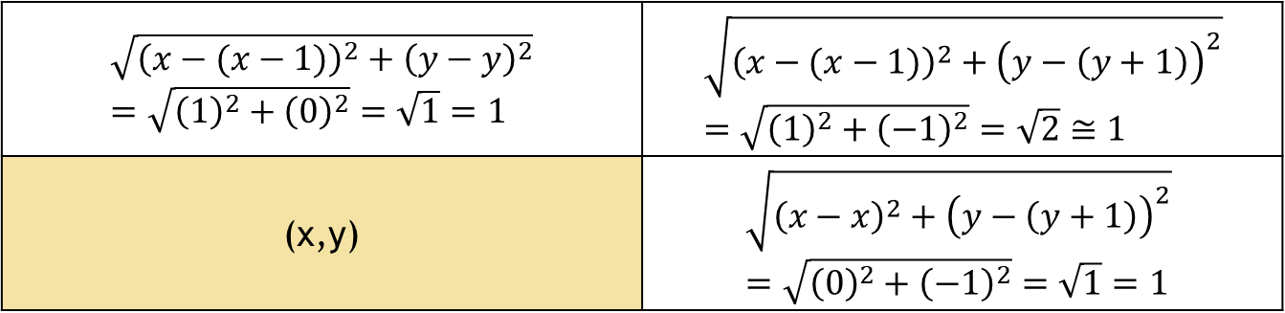
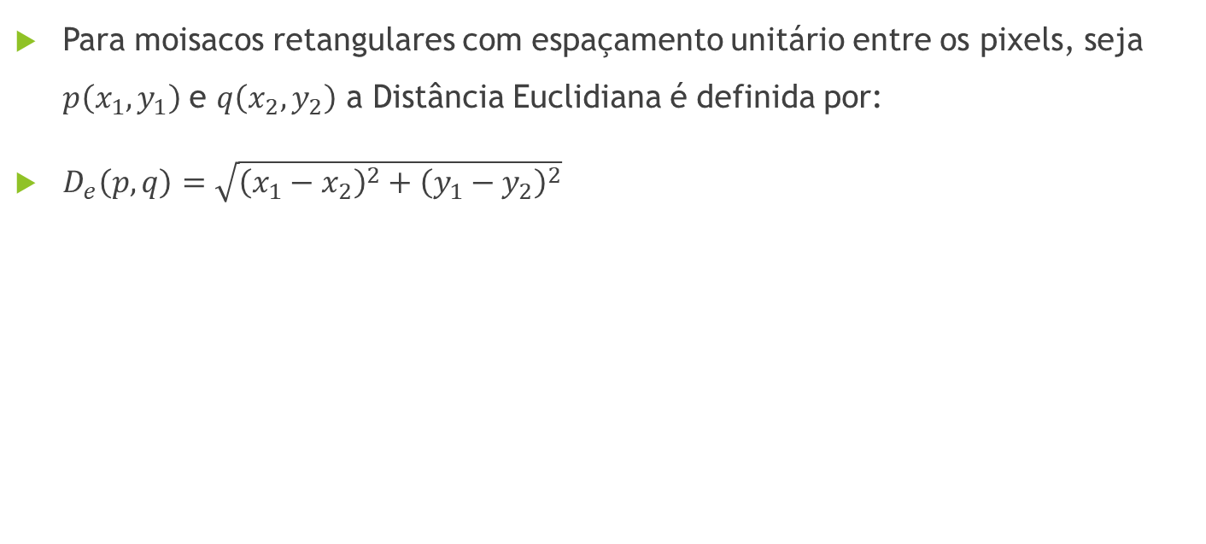
Métricas de distâncias: Euclidiana
Para moisacos retangulares com espaçamento unitário entre os pixels, seja $p\left(x_{1},y_{1}\right)$e $q\left(x_{2},y_{2}\right)$ a Distância Euclidiana é definida por:
$D_{e}\left(p,q\right)=\sqrt{{\left(x_{1}−x_{2}\right)}^{2}+{\left(y_{1}−y_{2}\right)}^{2}}$
(x-1,y) | (x-1,y+1)
(x,y) | (x,y+1)
1 | 1,4
0 | 1
$$\sqrt{{\left(x−(x−1)\right)}^{2}+{\left(y−y\right)}^{2}}=\sqrt{{\left(1\right)}^{2}+{\left(0\right)}^{2}}=\sqrt{1}=1$$ | $$\sqrt{{\left(x−(x−1)\right)}^{2}+{\left(y−\left(y+1\right)\right)}^{2}}=\sqrt{{\left(1\right)}^{2}+{\left(−1\right)}^{2}}=\sqrt{2}≅1$$
(x,y) | $$\sqrt{{\left(x−x\right)}^{2}+{\left(y−\left(y+1\right)\right)}^{2}}=\sqrt{{\left(0\right)}^{2}+{\left(−1\right)}^{2}}=\sqrt{1}=1$$

Slide 9

Métricas de distâncias: Euclidiana
$D_{e}≤3$
 |  |  | 3
 | 3 | 2 | 2 | 2 | 3
 | 2 | 1 | 1 | 1 | 2
3 | 2 | 1 | 0 | 1 | 2 | 3
 | 2 | 1 | 1 | 1 | 2
 | 3 | 2 | 2 | 2 | 3
 |  |  | 3

Slide 10
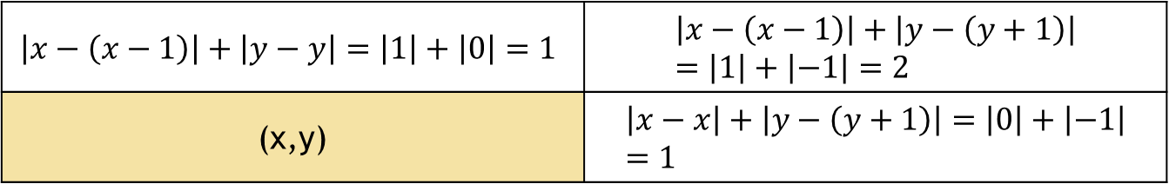
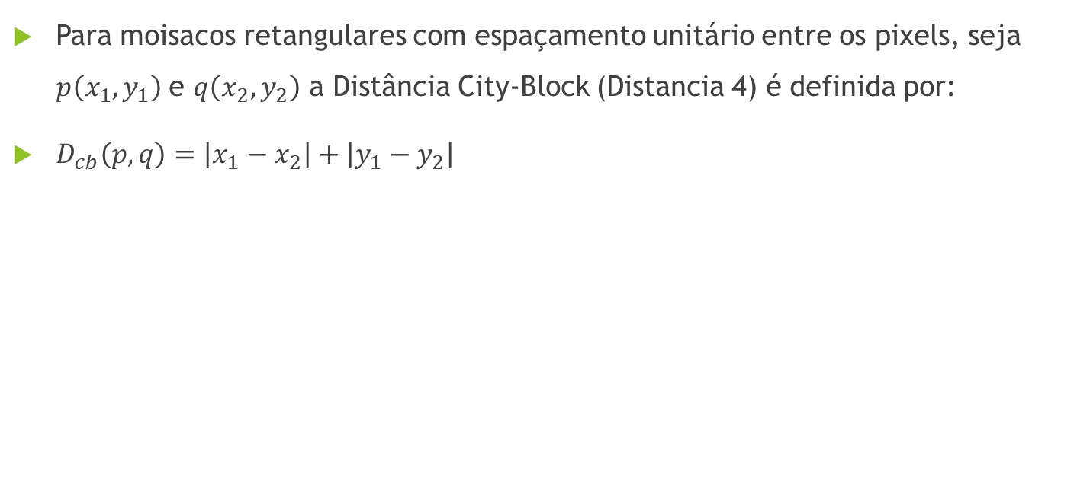
Métricas de distâncias: City-Block (Distância 4)
Para moisacos retangulares com espaçamento unitário entre os pixels, seja $p\left(x_{1},y_{1}\right)$e $q\left(x_{2},y_{2}\right)$ a Distância City-Block (Distancia 4) é definida por:
$D_{cb}\left(p,q\right)=\left|x_{1}−x_{2}\right|+\left|y_{1}−y_{2}\right|$
(x-1,y) | (x-1,y+1)
(x,y) | (x,y+1)
1 | 2
0 | 1
$$\left|x−\left(x−1\right)\right|+\left|y−y\right|=\left|1\right|+\left|0\right|=1$$ | $$\left|x−\left(x−1\right)\right|+\left|y−\left(y+1\right)\right|=\left|1\right|+\left|−1\right|=2$$
(x,y) | $$\left|x−x\right|+\left|y−\left(y+1\right)\right|=\left|0\right|+\left|−1\right|=1$$

Slide 11

Métricas de distâncias: City-Block
$D_{4}≤3$
 |  |  | 3
 |  | 3 | 2 | 3
 | 3 | 2 | 1 | 2 | 3
3 | 2 | 1 | 0 | 1 | 2 | 3
 | 3 | 2 | 1 | 2 | 3
 |  | 3 | 2 | 3
 |  |  | 3

Slide 12
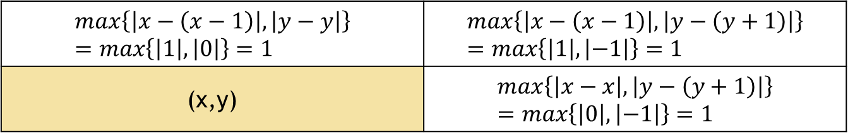

Métricas de distâncias: Chessboard – Distância 8
Para moisacos retangulares com espaçamento unitário entre os pixels, seja $p\left(x_{1},y_{1}\right)$e $q\left(x_{2},y_{2}\right)$ a Distância Chessboard (Distancia 8) é definida por:
$D_{ch}\left(p,q\right)=max⁡\left\{\left|x_{1}−x_{2}\right|,\left|y_{1}−y_{2}\right|\right\}$
(x-1,y) | (x-1,y+1)
(x,y) | (x,y+1)
1 | 1
0 | 1
$$max\left\{\left|x−\left(x−1\right)\right|,\left|y−y\right|\right\}=max\left\{\left|1\right|,\left|0\right|\right\}=1$$ | $$max\left\{\left|x−\left(x−1\right)\right|,\left|y−\left(y+1\right)\right|\right\}=max\left\{\left|1\right|,\left|−1\right|\right\}=1$$
(x,y) | $$max\left\{\left|x−x\right|,\left|y−\left(y+1\right)\right|\right\}=max\left\{\left|0\right|,\left|−1\right|\right\}=1$$

Slide 13

Métricas de distâncias: Chessboard
$D_{8}≤3$
3 | 3 | 3 | 3 | 3 | 3 | 3
3 | 2 | 2 | 2 | 2 | 2 | 3
3 | 2 | 1 | 1 | 1 | 2 | 3
3 | 2 | 1 | 0 | 1 | 2 | 3
3 | 2 | 1 | 1 | 1 | 2 | 3
3 | 2 | 2 | 2 | 2 | 2 | 3
3 | 3 | 3 | 3 | 3 | 3 | 3

Slide 14
Exercícios:
4) Seja V = {0,1} os valores de níveis de cinza da imagem abaixo, determine:
a) as regiões de conectividade 4 e
b) as regiões de conectividade 8.
3 | 1 | 2 | 1 | 1
2 | 1 | 0 | 2 | 0
1 | 2 | 1 | 1 | 2
1 | 0 | 1 | 2 | 1
0 | 2 | 3 | 1 | 1

Slide 15
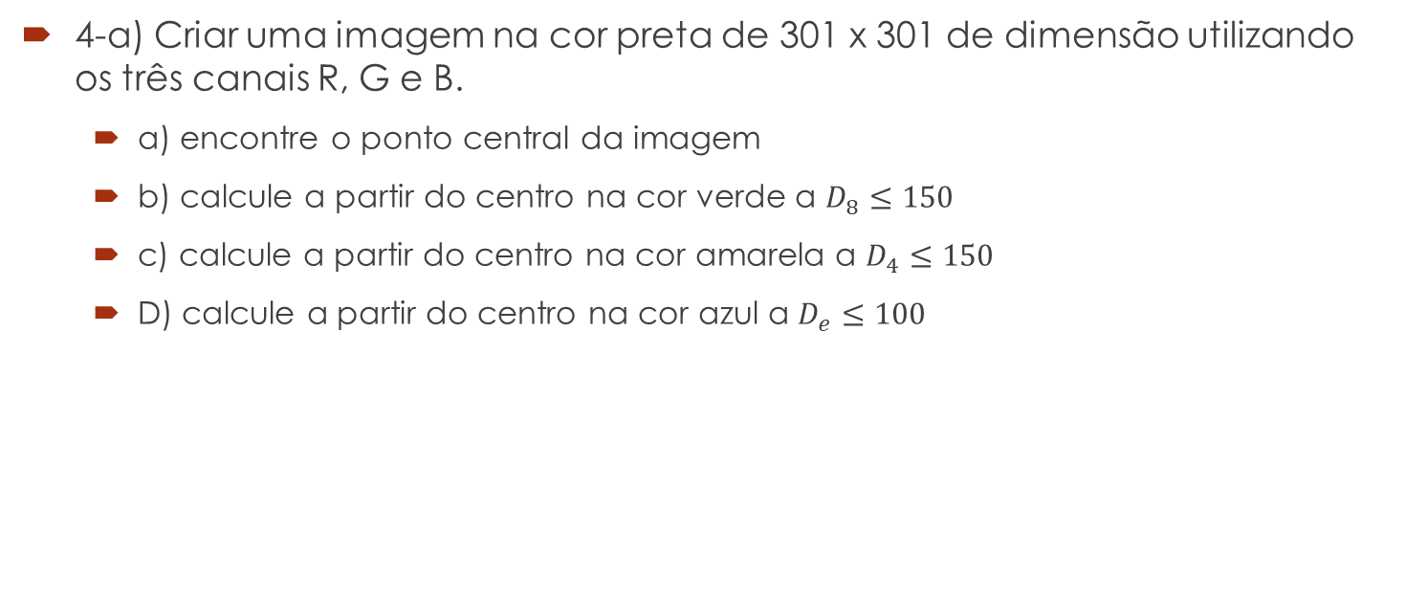
Exercícios:
4-a) Criar uma imagem na cor preta de 301 x 301 de dimensão utilizando os três canais R, G e B.
a) encontre o ponto central da imagem
b) calcule a partir do centro na cor verde a $D_{8}≤150$
c) calcule a partir do centro na cor amarela a $D_{4}≤150$
D) calcule a partir do centro na cor azul a $D_{e}≤100$

Slide 16

Exercícios
5) Segmentar apenas os vasos na figura 5:

